Slide 1
ИЗУЧЕНИЕ СТАРТОВЫХ ВОЗМОЖНОСТЕЙ ДОШКОЛЬНИКОВ
ГОТОВНОСТЬ РЕБЁНКА К ШКОЛЕ. РЕЗУЛЬТАТЫ ДИАГНОСТИКИ.
Подготовила педагог – психолог МБДОУ № 5 Л.Ф.Гиззатуллина

Slide 2
Готовность ребёнка к школе. Результаты диагностики.
На будущий год Ваш ребенок пойдет в первый класс. Перед родителями встают вопросы:
Как подготовить ребенка к школе?
На что нужно обратить внимание, чтобы переход из ДОУ в школу был менее болезненным?
Готовность к школе – это и физическая, и нравственная, и психологическая, и мыслительная готовность к обучению, и развитие школьно-значимых психологических функций.
Физическая готовность
Ø Обязательным условием для приема в школу детей седьмого года жизни является достижение ими к 1 сентября возраста не менее шести с половиной лет.
Нравственная готовность
Ø умение строить отношения с учителем;
Ø умение общаться со сверстниками;
Ø вежливость, сдержанность, послушание.
Ø отношение к себе (отсутствие заниженной самооценки).
Психологическая готовность
Ø это твердое желание учиться, получать знания; понимание важности и необходимости учения; проявление выраженного интереса к получению новых знаний;
Ø это умение слушать учителя и выполнять его задания (отнюдь не всегда интересные);
Ø умение общаться со сверстниками и взрослыми (ребенок легко вступает в контакт, не агрессивен, умеет находить выход из проблемных ситуаций общения, признает авторитет взрослых);
Ø это определенный уровень развития мышления, памяти, внимания.

Slide 3
В начале учебного года с вашего согласия была проведена диагностика «Изучение стартовых возможностей дошкольников» на выявление уровня развития школьно-значимых психологических функций и уровня мыслительной готовности к обучению в школе.
Инструментарий состоит из методик, которые давно уже всем известны и апробированы. Центр психолого-медико-социального сопровождения г. Набережные Челны собрал эти методики воедино, разработал единую систему подсчёта результатов и предложил её для использования детским садам.
И в конце года проводится ещё одна диагностика с целью определить готовность ребёнка к школьному обучению.
Методика изучения стартового уровня будущих первоклассников состоит из 9 заданий:

Slide 4
ВНИМАНИЕ (корректурная проба) по методике Пьерона-Рузера. Здесь мы можем выявить:
уровень концентрация внимания.
уровень сформированности приемов самоконтроля.
уровень объема и распределения внимания.
уровень развития произвольности.
уровень концентрации и устойчивости внимания.
уровень переключения внимания

Slide 5
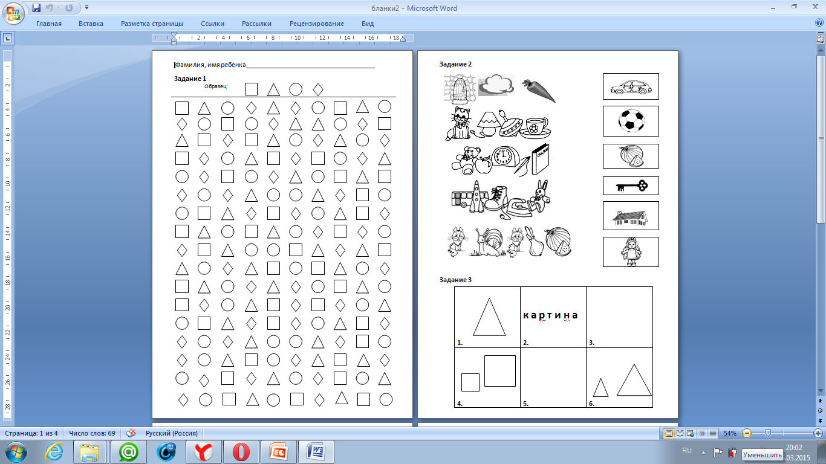
Инструкция. «Смотрите, вот в этом квадратике я поставлю точку, в треугольнике — вот такую черточку (вертикальную), круг оставлю чистым, ничего в нем не нарисую, а в ромбе — вот такую черточку (горизонтальную). Все остальные фигуры вы заполните сами, точно так же, как я вам показала, заполняем все фигуры подряд» (еще раз повторить, где и что нарисовать — устно). После того, как я скажу «стоп» вам нужно поставить вот такую черту (показать на примере) там, где вы остановились и потом продолжить работать дальше со следующей фигурки.

Slide 6
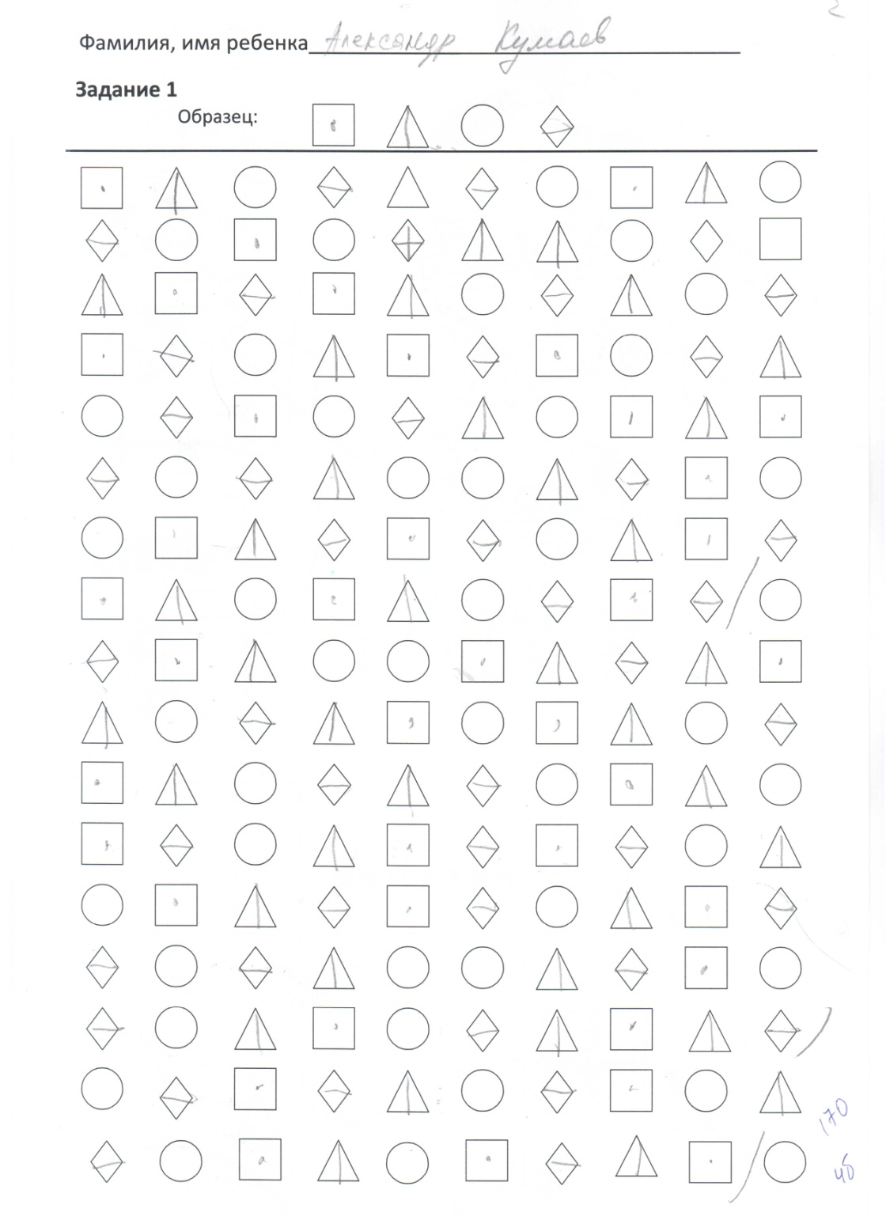
4 балла | заполнение 100 и более фигур бланка в среднем за время до 3 минут, безошибочно или с единичной ошибкой
3 балла | заполнение 90 -99 фигур бланка в среднем за время до 3 минут, безошибочно или с единичной ошибкой или заполнение более 99 фигур, но при выполнении допустил от 2 до 3 ошибок за 3 минуты работы
2 балла | заполнение 80 – 89 фигур бланка в среднем за время до 3 минут, безошибочно или с единичной ошибкой, или заполнение более 89 фигур, но при выполнении допустил от 4 до 5 ошибок за 3 минуты работы
1 балл | заполнение 70 -79 фигур бланка в среднем за время до 3 минут, безошибочно или с единичной ошибкой, или заполнение более 79 фигур, но при выполнении допустил от 6 до 7 ошибок за 3 минуты работы
0 баллов | заполнение менее 70 фигур или многочисленные ошибки

Slide 7
Возможные трудности при обучении в школе:
1. В письменных работах пропускает буквы.
2. Неразвитость орфографической зоркости.
3. Невнимателен и рассеян.
4. Трудно понимает объяснение с первого раза.
5. Плохо списывает с доски.
6. Постоянно переспрашивает учителя.
7. Плохо ориентируется в тетради.
8. Постоянно отвлекается на уроках, залезает под парту, играет, ест.
9. Постоянно забывает дома учебные предметы.
10. Плохое знание таблицы сложения (умножения).
11. Любое задание необходимо повторить несколько раз, прежде чем ребенок начнет его выполнять.

Slide 8
Результаты диагностики «Проба на внимание»

Slide 9
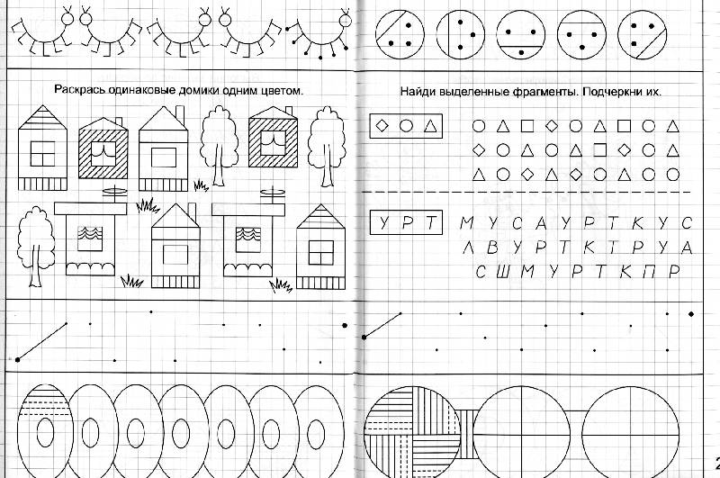
Примерные упражнения на развитие внимания

Slide 10
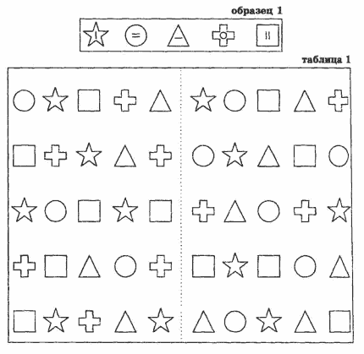
Упражнения на развитие внимания

Slide 11
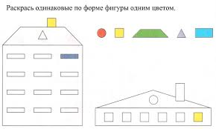
Упражнения на развитие внимания

Slide 12
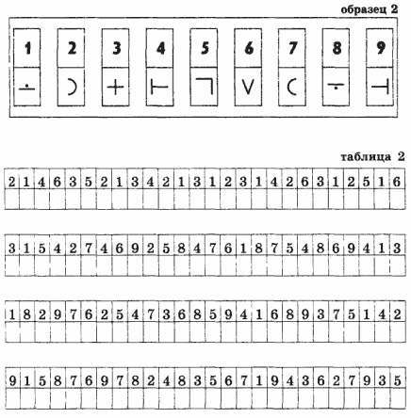
Упражнения на развитие внимания

Slide 13
2. САМОРЕГУЛЯЦИЯ И ОРГАНИЗАЦИЯ ДЕЯТЕЛЬНОСТИ
Обучение в школе подразумевает наличие у ребенка умения делать не только то, что ему хочется, но и то, что от него потребуют учитель, школьный режим, программа. Это очень важная ступень в детском развитии, вбирающая в себя целый спектр проявлений волевого поведения.
Ниже приведена методика, которую используют психологи для выявления уровня готовности ребенка к школе

Slide 14
Инструкция: А) Ребята, при выполнении этих заданий вы должны быть очень внимательны и сообразительны. Ваша задача - выполнять каждое из моих несложных поручений быстро и без ошибок. Каждое поручение вы будете выполнять в одном из шести квадратов выданного вам бланка. Если вы не успели выполнить какое-то задание, переходите к следующему. Сделав случайную ошибку, аккуратно исправьте её. Как только я скажу "стоп", закончите выполнение задания.

Slide 15
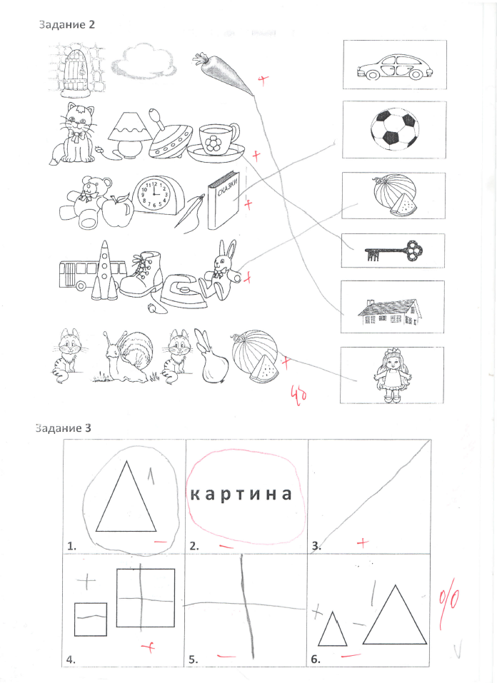
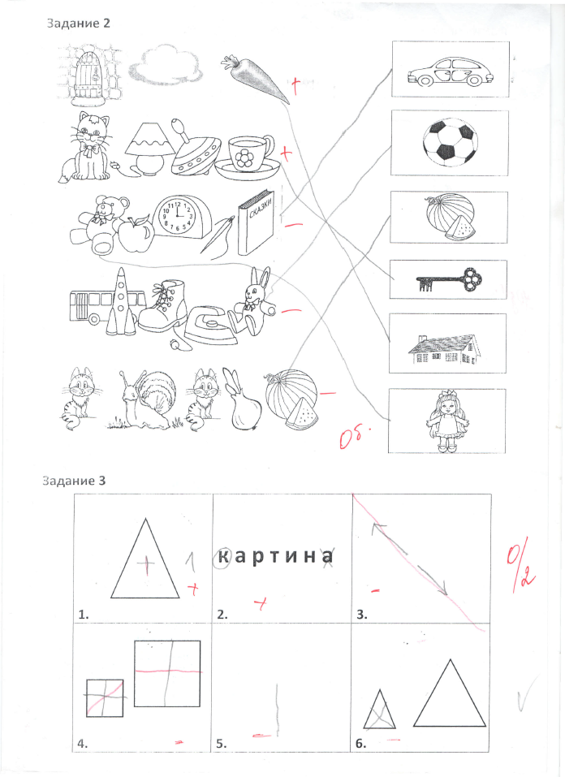
Оценка за саморегуляцию:
4 балла | выполнено правильно все 6 заданий
3 балла | выполнено правильно 5 заданий
2 балла | выполнено правильно 4 задания
1 балл | выполнено правильно 3 задания
0 баллов | выполнено правильно менее 3 заданий
 | Оценка за самоконтроль:
4 балла | задание сразу выполняет правильно, либо исправляет все допущенные ошибки;
3 балла | нашел и исправил 75% допущенных ошибок ;
2 балла | нашел и исправил 50% допущенных ошибок ;
1 балл | нашел и исправил 25% допущенных ошибок ;
0 баллов | не замечает наличие ошибок.

Slide 16
Возможные трудности при обучении в школе:
1. В письменных работах пропускает буквы.
2. Неразвитость орфографической зоркости.
3. Неусидчив.
4. Испытывает трудности при пересказывании текста.
5. Трудно понимает объяснение с первого раза.
6. Не справляется с заданиями для самостоятельной работы.
7. Любое задание необходимо повторить несколько раз, прежде чем ученик начнет его выполнять.
8. Постоянно переспрашивает учителя.
9. Опаздывает на уроки.

Slide 17
Результаты диагностики на выявление уровня сформированности саморегуляции и организации деятельности.

Slide 18
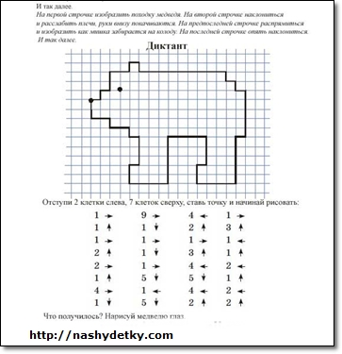
Задания для детей на развитие саморегуляции и организации деятельности

Slide 19
3. ЗРИТЕЛЬНО-МОТОРНАЯ КООРДИНАЦИЯ
Диагностика поможет нам выявить:
уровень развития произвольности.
уровень развития мелкой мускулатуры кистей рук.
уровень развития восприятия и ориентировки в пространстве.

Slide 20
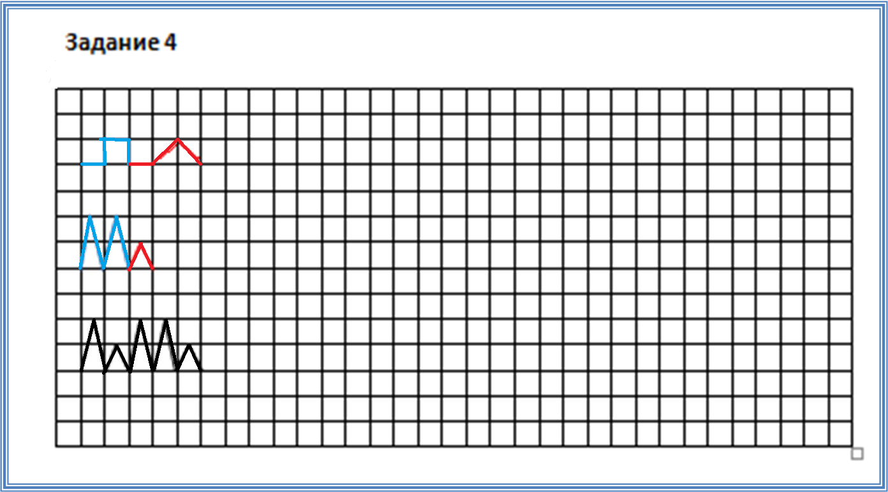
Инструкция. Здесь нарисованы три узора. А) Найдите первый узор, посмотрите на него внимательно. Возьмите карандаши, нарисуйте первый узор так же как в образце до конца строки. Когда закончите, положите карандаш на стол. Когда будете рисовать, старайтесь не отрывать карандаш от листа бумаги. Будьте внимательны. По моему сигналу прекращаем работу на этой строке и начинаем новый узор.

Slide 21
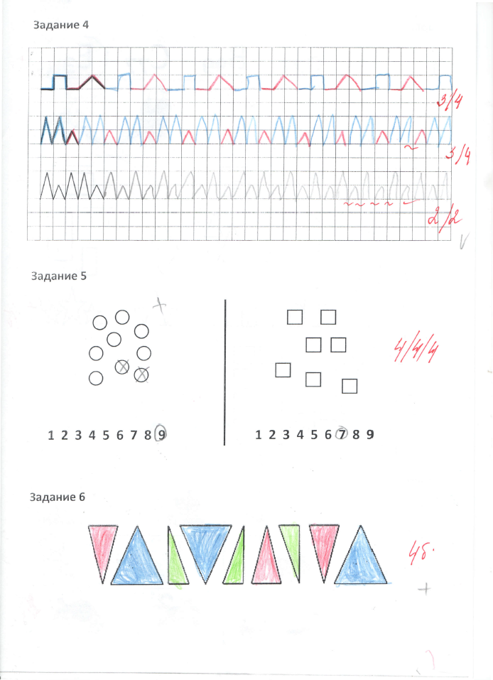
Оценка за графомоторные навыки:
4 балла | при выполнении узора, линии ровные, без разрывов и отклонений;
3 балла | при выполнении узора, линии ровные, без разрывов и отклонений, но при выполнении задания ребенок отрывал карандаш от бумаги;
2 балла | изменение размера элементов, при выполнении задания были допущены 1-2 ошибки (неровные линии, разрывы, острые углы , отклонения и выход за пределы клетки);
1 балл | при выполнении задания были допущены более 2 ошибок (неровные линии, разрывы, острые углы , отклонения и выход за пределы клетки);
0 баллов | если нет четко воспроизведенных узоров, множественные разрывы, острые углы и отклонения.
Оценка за установление закономерностей:
4 балла | все закономерности установлены правильно, соблюдена закономерность в расположении, величине линий, чередовании цветов;
3 балла | все закономерности установлены правильно, соблюдена закономерность в расположении, величине линий, чередовании цветов, но имеется нарушение размеров элементов, ошибки в построении элементов;
2 балла | при установлении закономерности были допущены 1-2 ошибки, и нарушено чередование цветов;
1 балл | при установлении закономерности допущены более 3 ошибок, чередование цветов нарушено ;
0 баллов | закономерности не устанавливает.

Slide 22
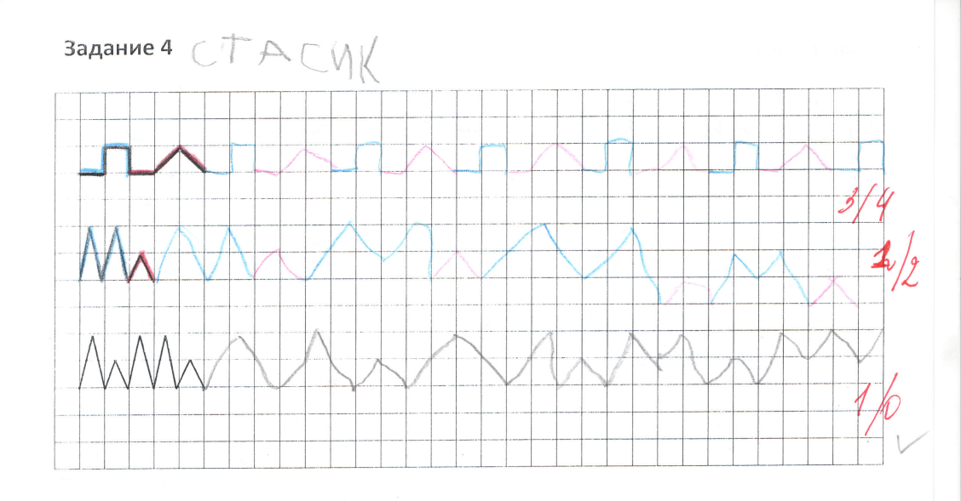
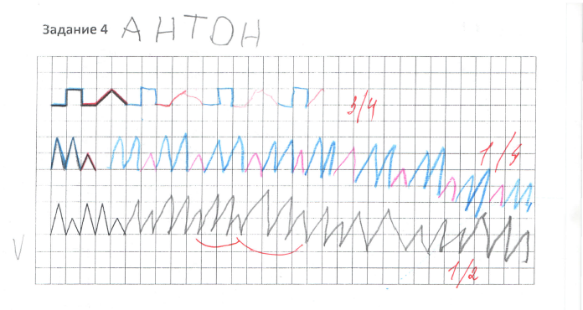
Оценка за самоконтроль:
4 балла | задание сразу выполняет правильно, либо исправляет все допущенные ошибки;
3 балла | нашел и исправил все допущенные ошибки в 2 узорах;
2 балла | нашел и исправил все допущенные ошибки в 1 узоре;
1 балл | нашел и исправил 1-2 допущенные ошибки;
0 баллов | не замечает наличие ошибок.

Slide 23
Возможные трудности при обучении в школе:
1. Трудности формирования правильной траектории движений при выполнении графического элемента,
2. Медленный темп письма.
3. Возможно зеркальное написание графических элементов, плохое запоминание букв, цифр.
4. Грязь в тетрадях.
5.Плохо ориентируется в тетради.
6.Недоразвитость орфографической зоркости.

Slide 24
Результаты диагностики на выявление уровня развития зрительно-моторной координации

Slide 25
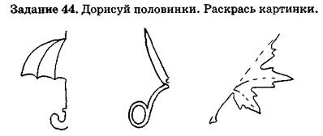
Упражнения на развитие зрительно-моторной координации

Slide 26
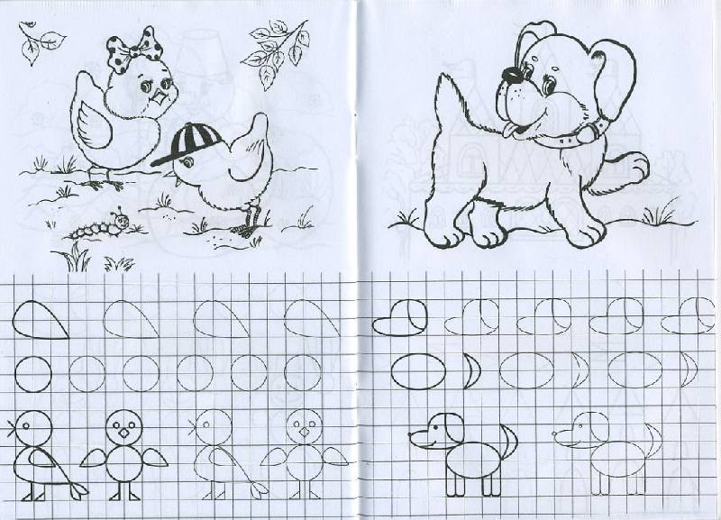

Slide 27
4. МАТЕМАТИЧЕСКИЕ ПРЕДСТАВЛЕНИЯ
(умение считать, сравнивать, приводить к равенству)

Slide 28
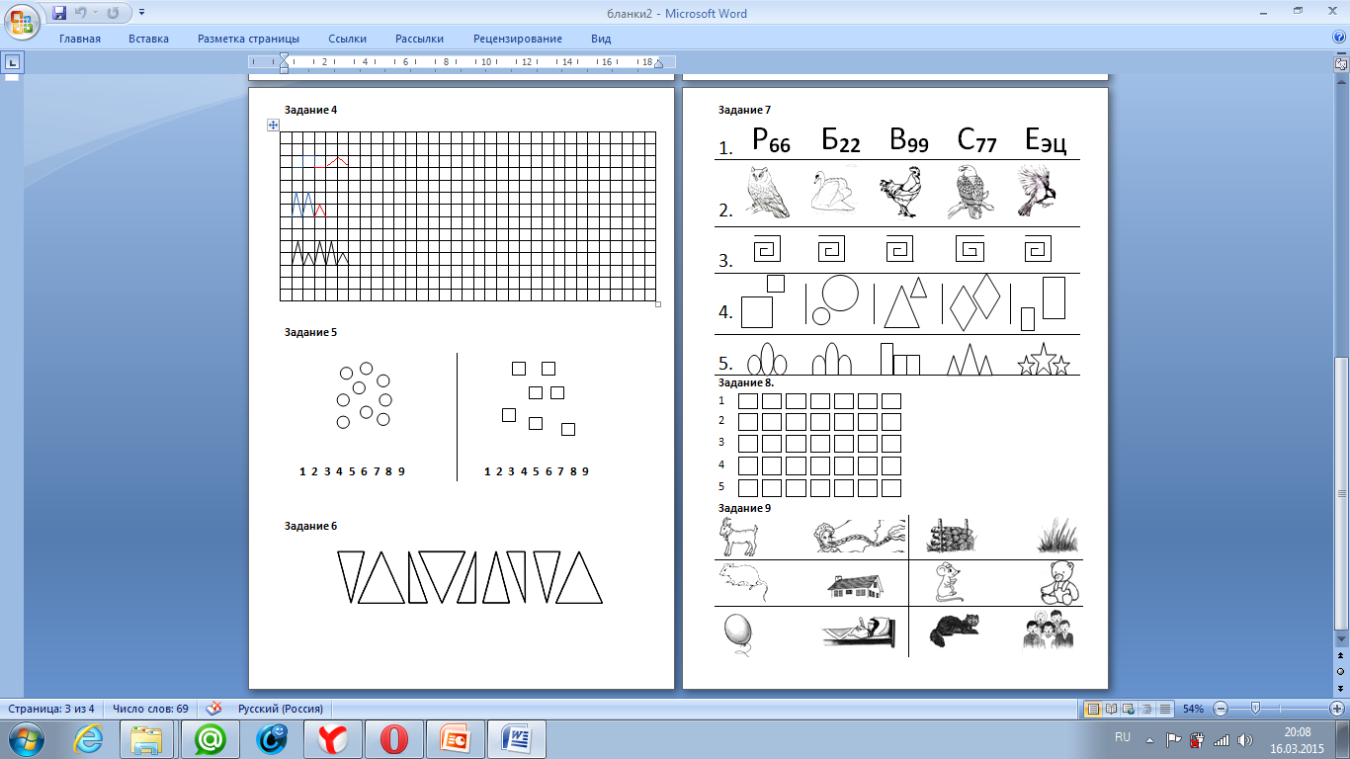
Инструкция : (инструкция дается поэтапно, повторяется не более 2-х раз). Все нашли задание номер 5?
1)Сосчитайте, сколько кружков нарисовано на листе, и обведите кружочком нужную цифру в ряду чисел (следует показ — где на бланке следует обвести соответствующую цифру, обозначающую количество кружков).
2)Сколько квадратов нарисовано (следует показ — где на бланке следует обвести соответствующую цифру), и обозначьте нужную цифру на числовом ряду.
3)Поставьте карандашом крестик на той стороне листа, где фигур больше. Зачеркни лишние фигуры, чтобы квадратов и кругов стало поровну.
Берите простой карандаш и начинайте работать

Slide 29
Оценка математических представлений:
Счет
4 балла | правильный пересчет фигур в пределах «9», верное соотнесение числа и количества
3 балла | неправильный пересчет фигур в пределах «9» на одной из половин листа или неверное соотнесение числа и количества на одной из половин листа
2 балла | неправильный пересчет фигур в пределах «9» на обеих половинках листа или неверное соотнесение числа и количества на обеих половинках листа
1 балл | неправильный пересчет фигур в пределах «9» и неверное соотнесение числа и количества
0 баллов | отказ от выполнения задания
Сравнение
4 балла | понятия «больше—меньше» сформированы.
0 баллов | несформированность понятий «больше–меньше»
Приведение к равенству
4 балла | Задание выполнил правильно, в соответствии с инструкцией
3 балла | Задание выполнил правильно, но не по инструкции (дорисовал квадраты)
2 балла | Инструкцию понял, но задание выполнил неправильно
1 балл | Инструкцию не понял, задание не выполнил
0 баллов | Отказ от выполнения задания

Slide 30
Результаты диагностики «Математические представления»

Slide 31
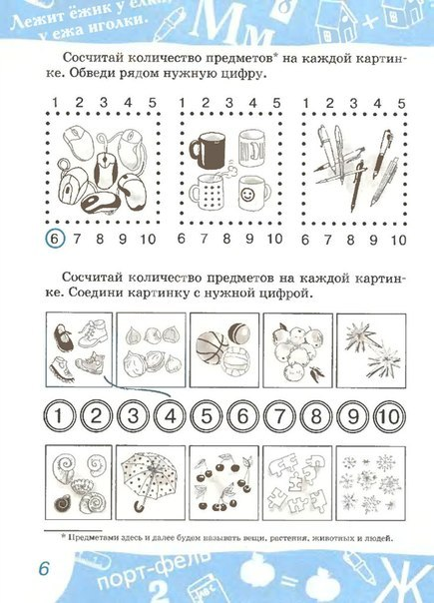
Упражнения на формирование математических представлений

Slide 32
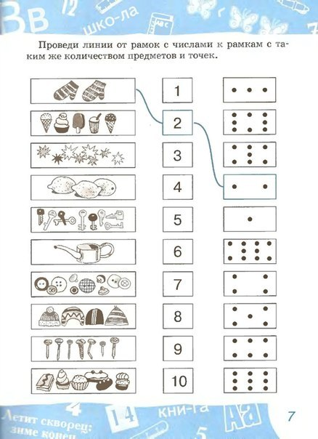

Slide 33
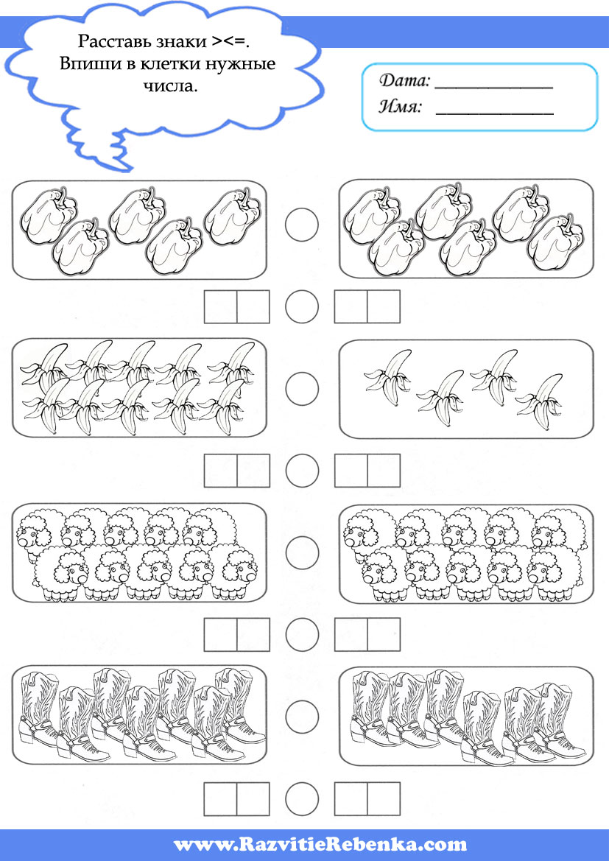

Slide 34
5. МЫСЛИТЕЛЬНЫЕ ПРОЦЕССЫ
Задание № 6 и № 7 – на выявление уровня развития мыслительных операций
(Задание № 6 «Классификацию», задание № 7 «Исключение лишнего»).

Slide 35
Инструкция: На этой карточке нарисованы пять рядов картинок, в каждом ряду по пять предметов, четыре из них имеют что-то общее (подходят друг к другу), а один не подходит. Посмотри, что не подходит, какой предмет здесь лишний и зачеркни его.

Slide 36
Инструкция:
Сейчас внимательно рассмотрите эти фигуры и мысленно разделите их на несколько групп так, чтобы в каждой группе были одинаковые фигуры. Фигуры каждой группы нужно закрасить одинаковым цветом. Сколько найдете одинаковых фигур, столько и понадобится вам разных цветных карандашей. Цвет выбирайте сами».
(Задание повторяется не более двух раз.)

Slide 37
Оценка мыслительных процессов (классификация):
4 балла | выделены три группы треугольников (3 равнобедренных треугольника, 3 равносторонних и 3 прямоугольных – названия треугольников даются для учителя)
3 балла | допущена одна ошибка (не различение одинаковых фигур в прямом и перевернутом положении или не различение одинаковых фигур в прямом и зеркальном положении)
2 балла | допущены две ошибки (не различение одинаковых фигур в прямом и перевернутом положении и в прямом и зеркальном положении)
1 балл | допущены три ошибки (не различение одинаковых фигур в прямом и перевернутом положении, в прямом и зеркальном положении, а также не различение разных треугольников)
0 баллов | бессмысленное хаотическое раскрашивание фигур.

Slide 38
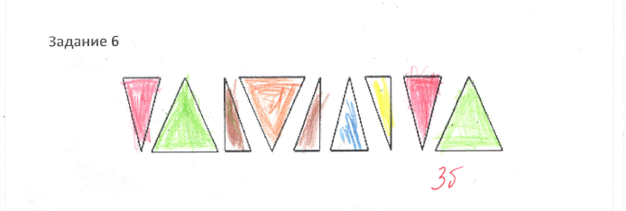
Оценка мыслительных процессов (классификация):
4 балла | выделены три группы треугольников (3 равнобедренных треугольника, 3 равносторонних и 3 прямоугольных – названия треугольников даются для учителя)
3 балла | допущена одна ошибка (не различение одинаковых фигур в прямом и перевернутом положении или не различение одинаковых фигур в прямом и зеркальном положении)
2 балла | допущены две ошибки (не различение одинаковых фигур в прямом и перевернутом положении и в прямом и зеркальном положении)
1 балл | допущены три ошибки (не различение одинаковых фигур в прямом и перевернутом положении, в прямом и зеркальном положении, а также не различение разных треугольников)
0 баллов | бессмысленное хаотическое раскрашивание фигур.

Slide 39
Возможные трудности при обучении в школе:
1. Трудности при установлении причинно-следственных связей, решении математических и логических задач.
2. Трудности понимания сложных грамматических конструкций.
3. Испытывает затруднения при пересказывании текста.
4. Трудно понимает объяснение с первого раза.

Slide 40
Результаты диагностики уровня развития мыслительных процессов

Slide 41

Упражнения на развитие мыслительных процессов

Slide 42
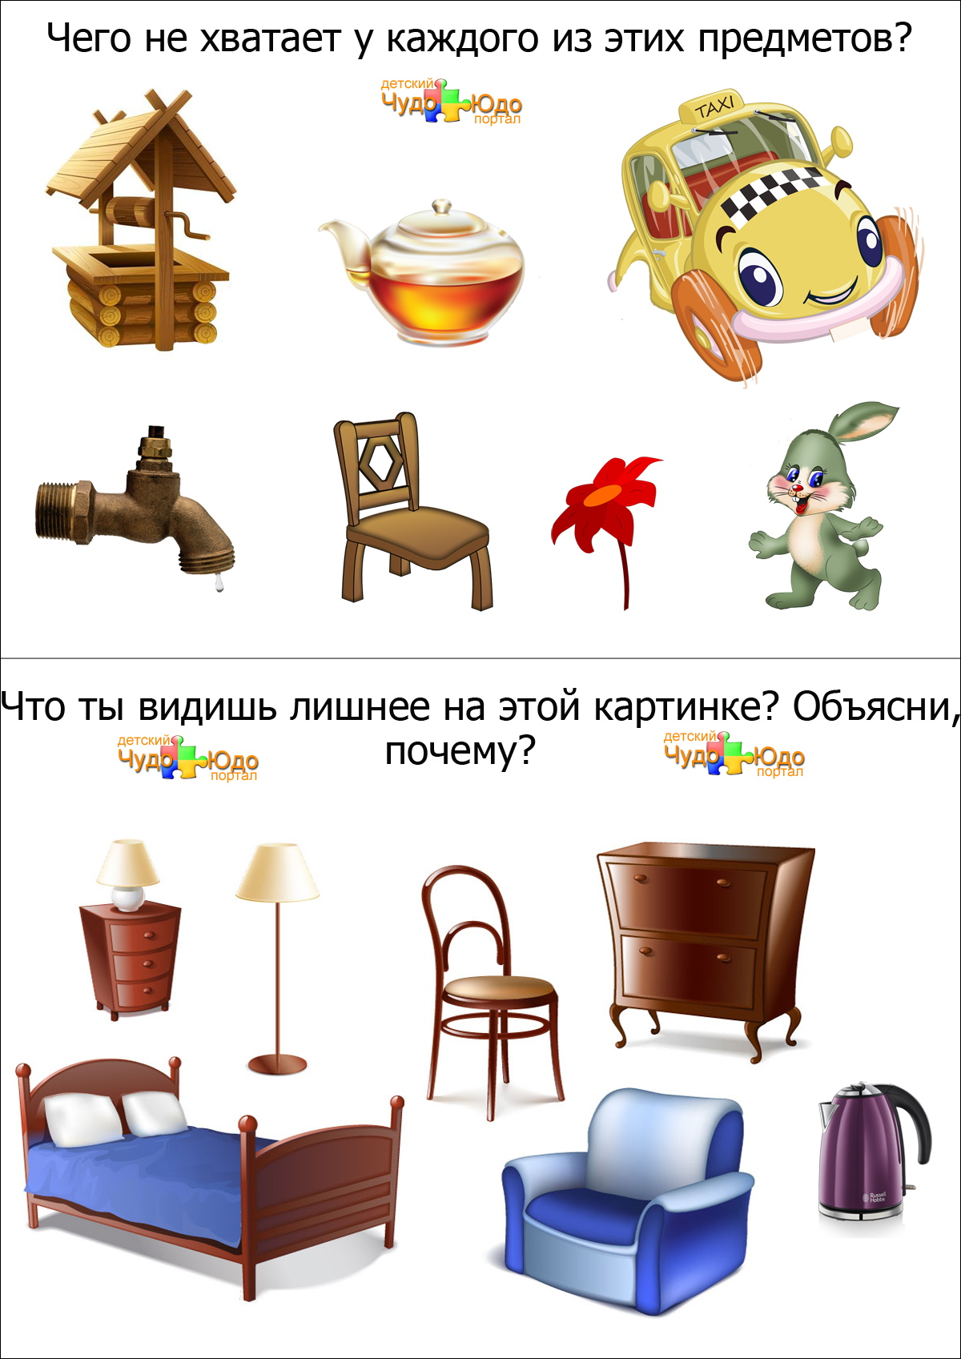

Slide 43
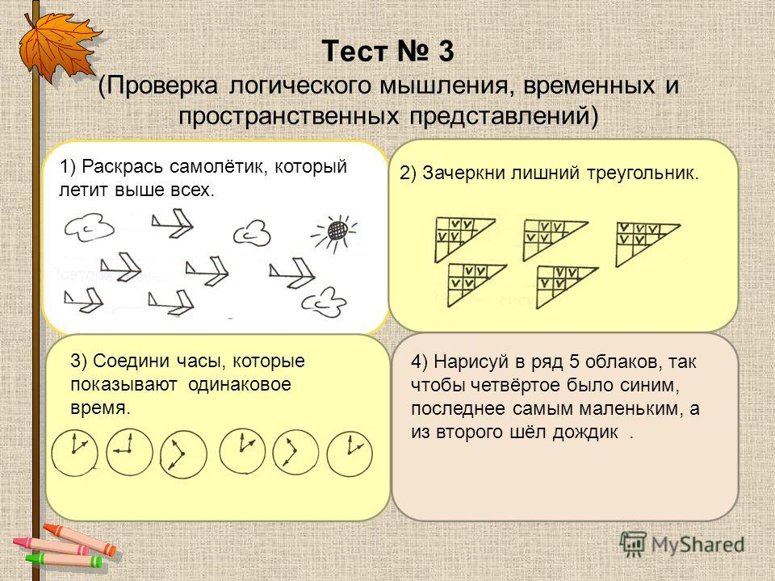

Slide 44
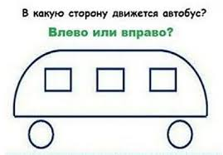

Slide 45
6. ЗВУКОБУКВЕННЫЙ АНАЛИЗ,
СИНТЕЗ, ФОНЕМАТИЧЕСКОЕ ВОСПРИЯТИЕ
Фонематическое восприятие - это умение различать звуки в словах, делить слова на слоги. Звуковой анализ – разделение слова на звуки, звуковой синтез – составление из звуков слова. Эти навыки очень важны при обучении ребёнка чтению и письму в школе.
Диагностику фонематического восприятия мы проводим с помощью задания № 9, звукового анализа с помощью задания №8, звукового синтеза с помощью задания № 2.

Slide 46

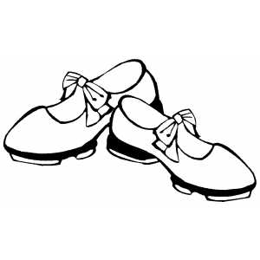
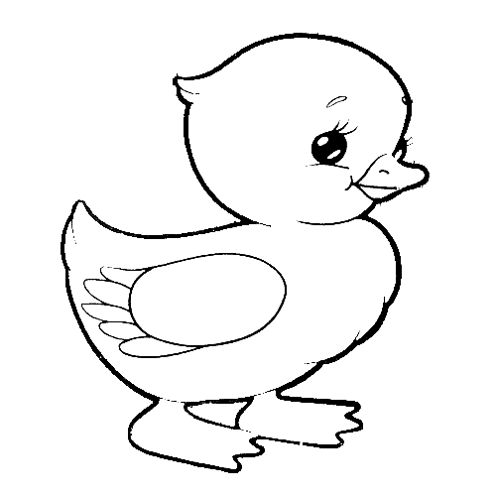
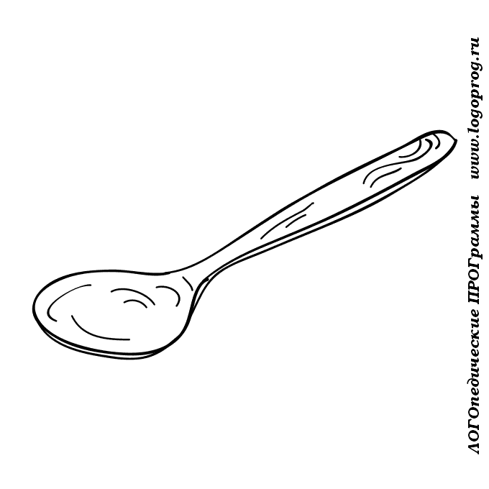
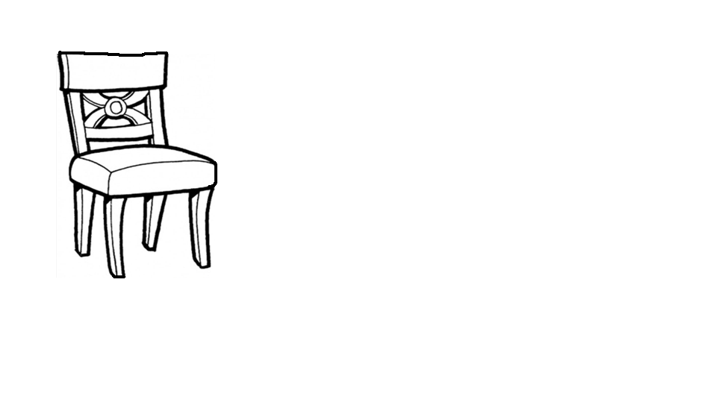
С
Т
У
Л
Инструкция: Сложи слово по первым звукам картинок и соедини с предметом, изображенным на правой стороне листа.
Например: посмотрите у меня на листочке картинки. Какая первая картинка? Какой первый звук вы слышите? И т.д.

Slide 47
Сложите слово по первым звукам картинок и соедините с предметом, изображённом на правой стороне листа

Slide 48
Оценка звукового синтеза:
4 балла | выполнено правильно все 5 заданий
3 балла | выполнено правильно все 5 заданий, в случае ошибки – самокоррекция;
2 балла | выполнено правильно 4 заданий
1 балл | выполнено правильно 3 задания
0 баллов | выполнено правильно 2 задания и менее

Slide 49
Инструкция:
На этой карточке нарисовано шесть пар картинок. Возьмите простой карандаш. Сейчас мы с вами будем зачеркивать те картинки, которые я назову: коза, крыша, жар, трава, мишка, хорь.

Slide 50
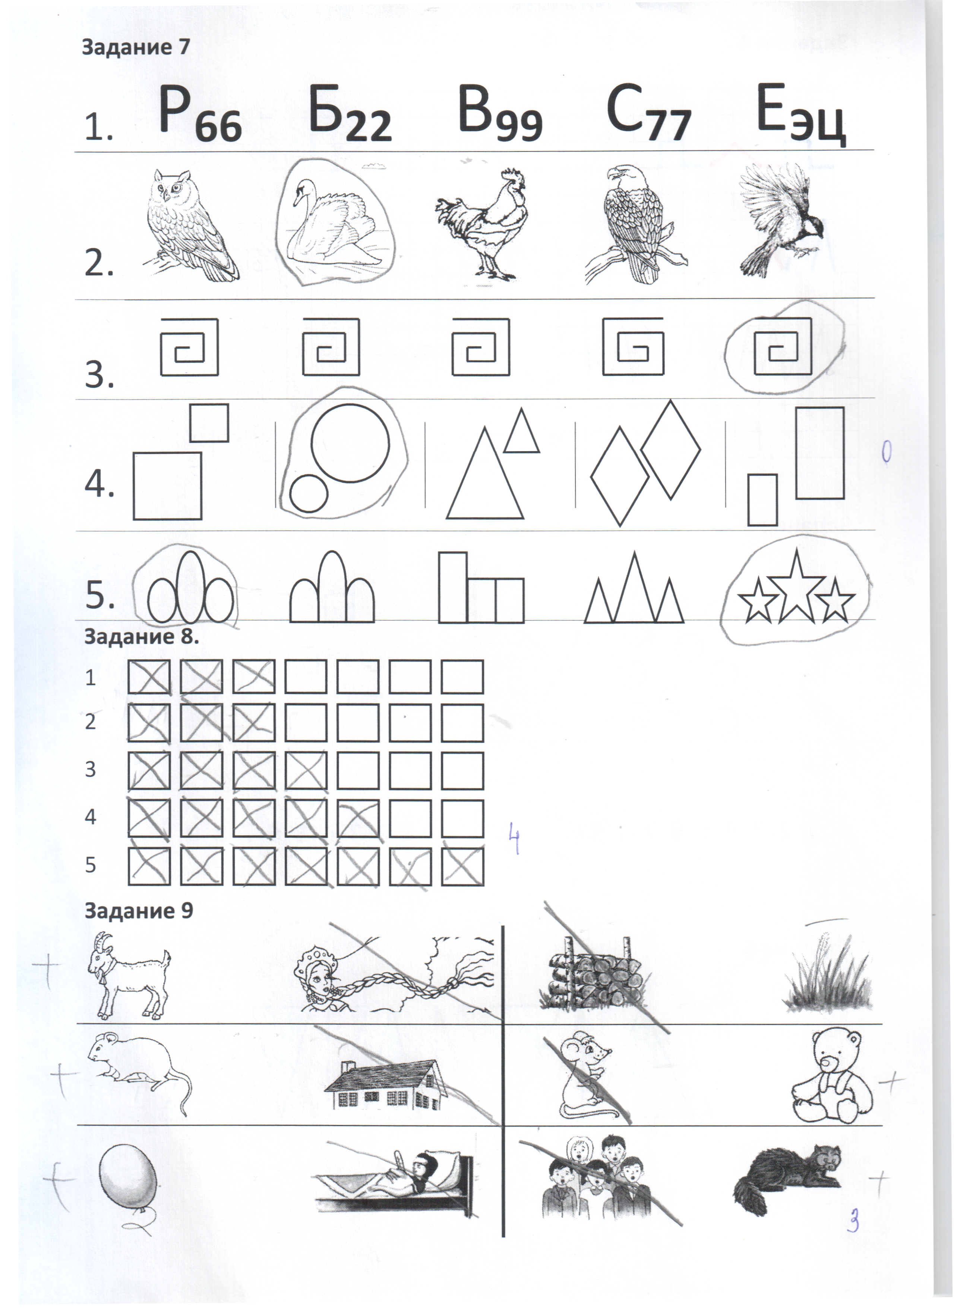
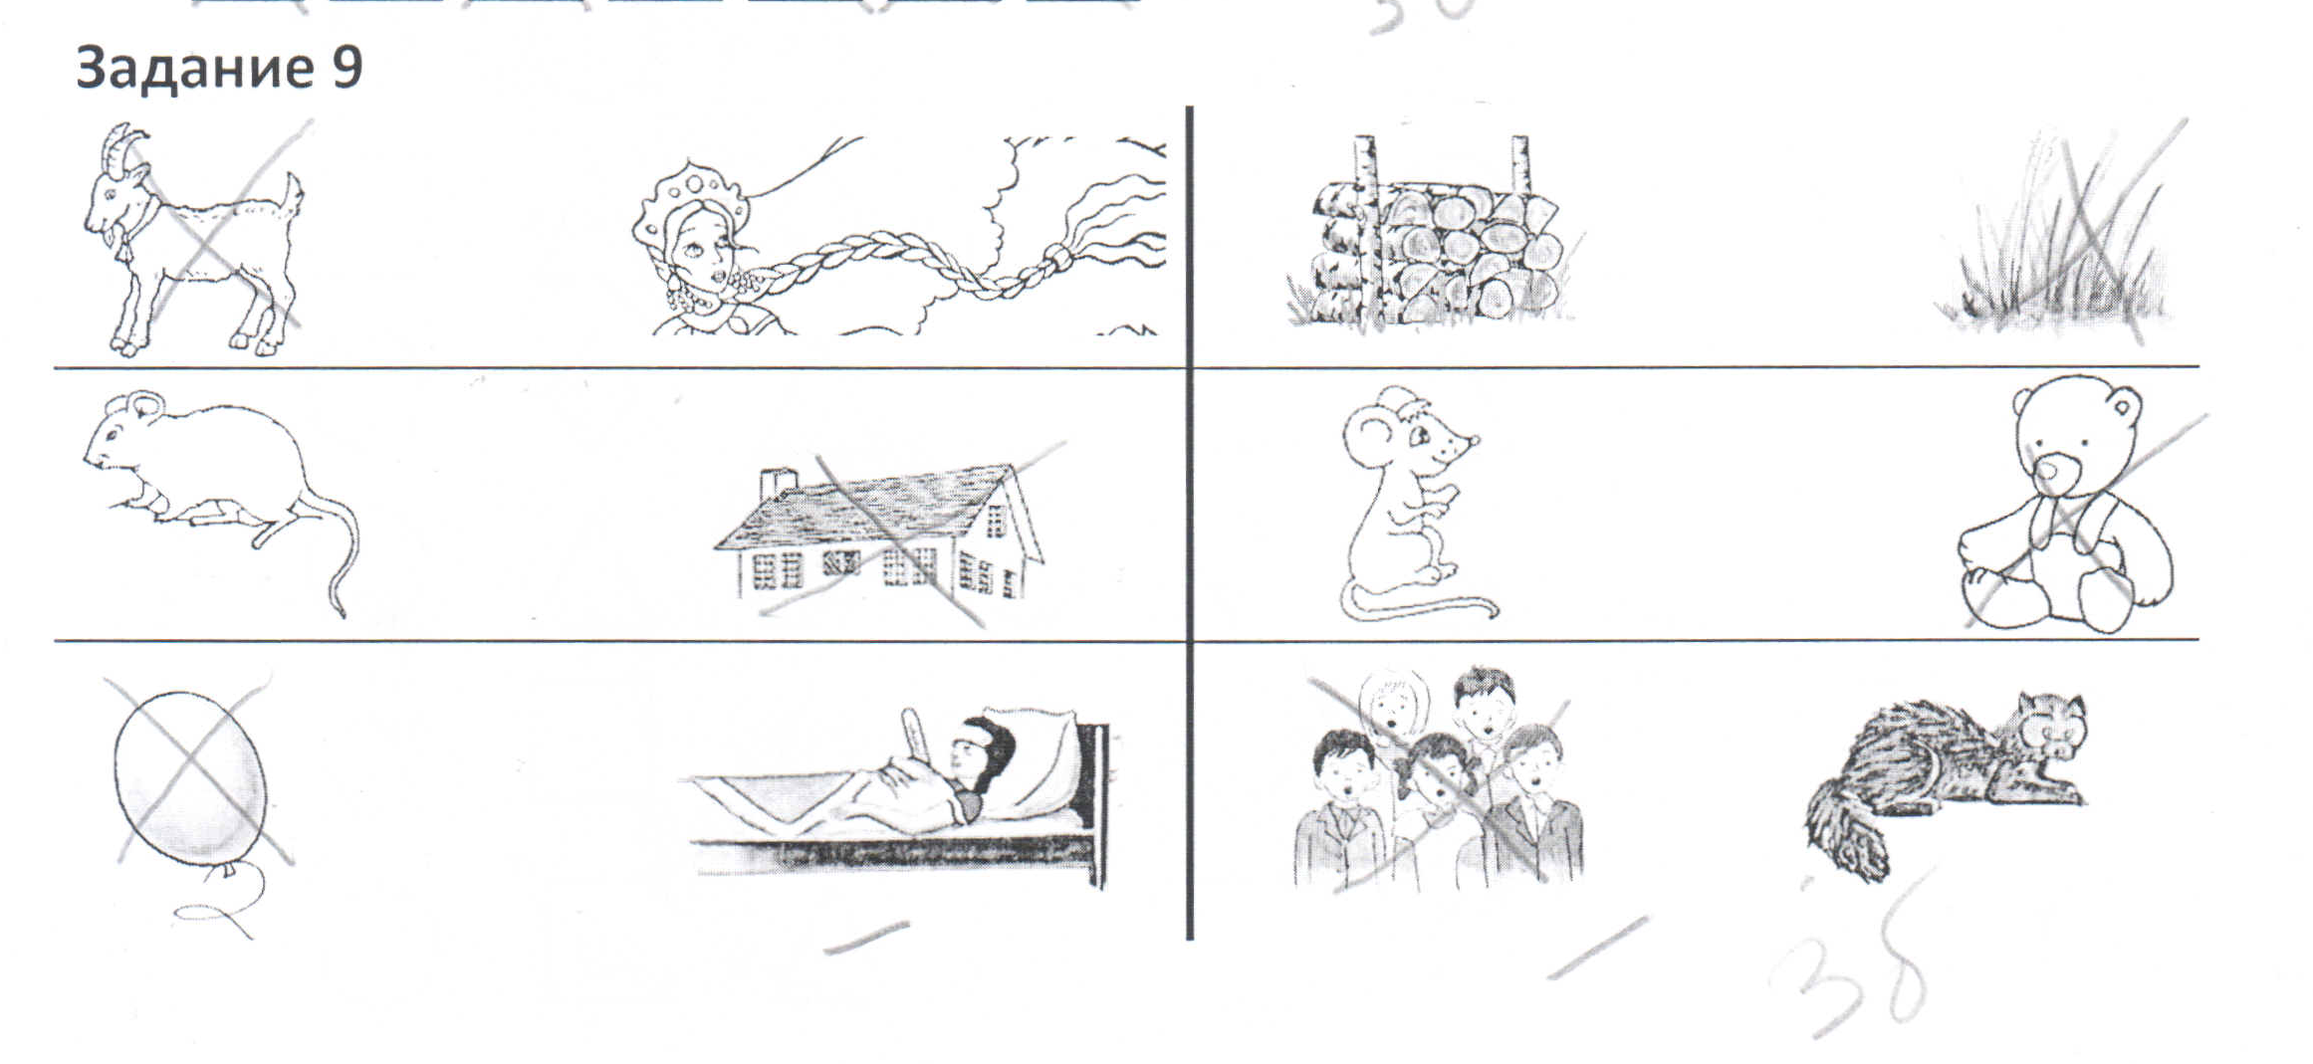
Оценка фонематического восприятия:
4 балла | выполнено правильно все 6 заданий, в случае ошибки – самокоррекция
3 балла | выполнено правильно все 5 заданий
2 балла | выполнено правильно 4 заданий
1 балл | выполнено правильно 3 задания
0 баллов | выполнено правильно 2 задания и менее

Slide 52
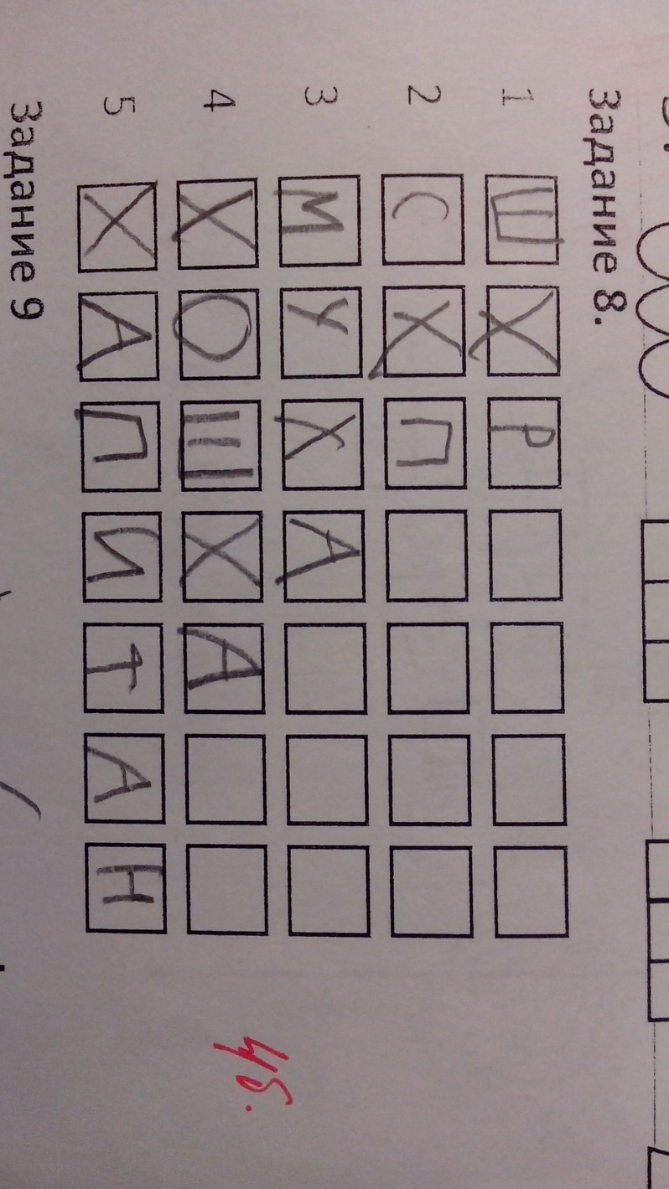
Оценка за звукобуквенный анализ:
4 балла | безошибочное заполнение квадратов крестиками в необходимом количестве и без пропусков, допустимы единичные самостоятельные исправления (не более двух)
3 балла | одна ошибка и единичные самостоятельные исправления или несколько собственных исправлений (более двух)
2 балла | заполнение квадратиков крестиками с наличием 2 ошибок, при этом допустимо одно-два самостоятельных исправления
1 балл | неправильное заполнение квадратиков крестиками при наличии трех ошибок и одного-двух собственных исправлений
0 баллов | неправильное заполнение квадратиков крестиками, три и более ошибок (крестики в отдельных квадратиках, крестики во всех квадратиках вне зависимости от состава слова, рисунки в квадратиках и т.п.)

Slide 53
Возможные трудности при обучении в школе:
1. На письме пропуск, замена, перестановка букв, слогов, слов.
2.Неразвитость орфографической зоркости.
3. Слитное написание слов в предложении, ошибки при употреблении предлогов.

Slide 54
Результаты диагностики «Звукобуквенный анализ, синтез, фонематическое восприятие»

Slide 55
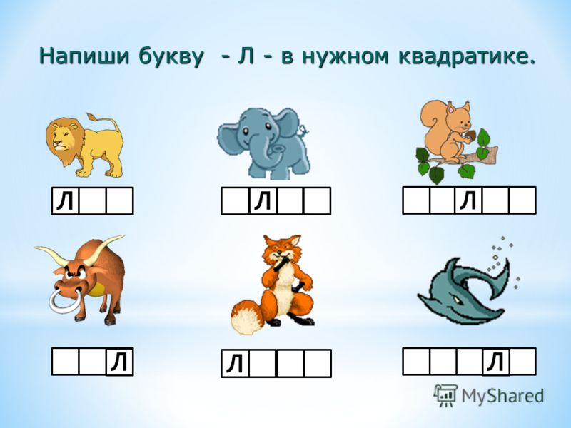
Упражнения на фонематическое восприятие

Slide 56
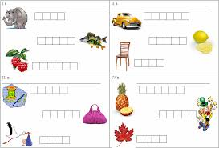
Звукобуквенный анализ

Slide 57
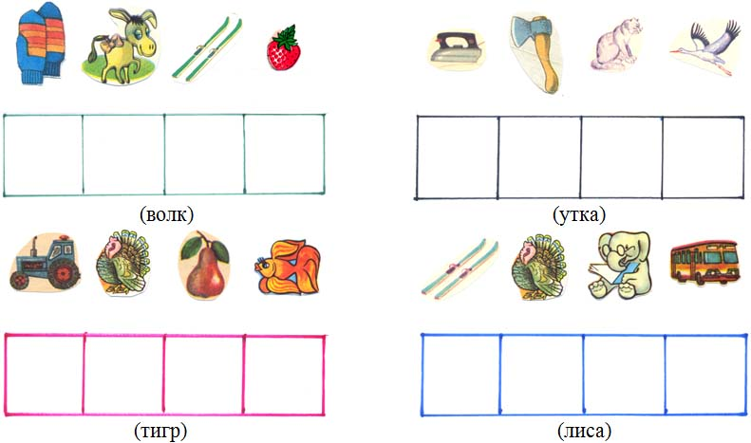
Звукобуквенный синтез

Slide 58
Счастливого пути по дорогам знаний!
Спасибо за внимание!

